Slide 1

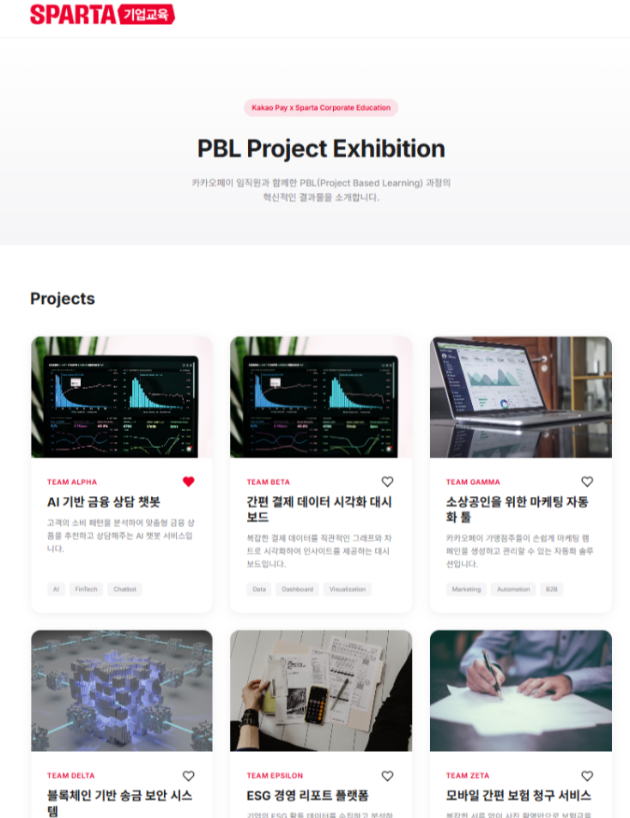
05
현업 문제 PBL 멘토링 교육
성과 공유회 및 수평 확산을 위한 패키징 관리
(배포 사이트는 협의 필요, 고객사 보안 고려 필수)

